Slide 1
Моё настроение
Лукина Татьяна Сергеевна
Педагог-организатор
МОУ «СОШ № 31» г. Магнитогорска
Lukina74@mail.ru; 89823308724

Slide 2
Скажите, о чем идет речь?
На лице цветёт –
от радости растёт

Slide 3

Скажите, о чем идем речь?
На лице цветёт –
от радости растёт

Slide 4

Оно бывает разное: веселое, грустное, вялое, печальное, радостное

Slide 5
Настроение – это эмоциональное состояние человека
(радостное, грустное, веселое, печальное)

Slide 6
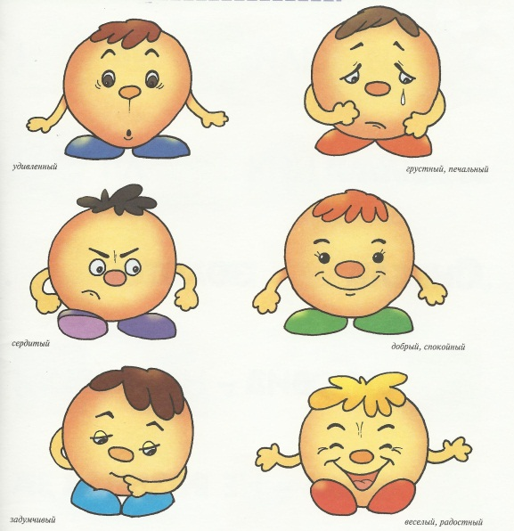
Какое настроение?

Slide 7
Настроение тесно связано с эмоциями
В отличии от настроения – эмоции могут меняться достаточно быстро и протекать довольно интенсивно

Slide 8
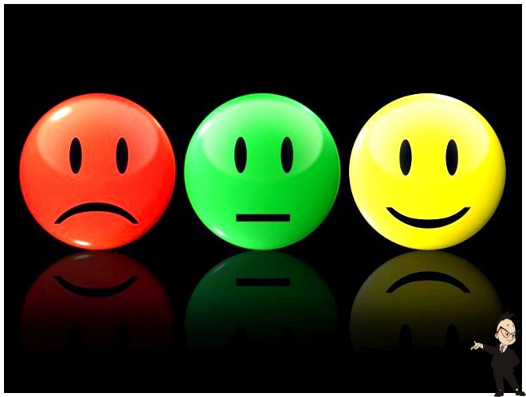
Каким бывает настроение?

Slide 9
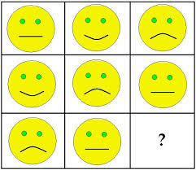
Какой эмоции не хватает?

Slide 10
Какой эмоции не хватает?

Slide 11
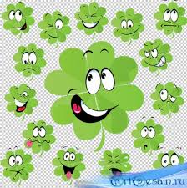
Задание: Обвести в кружок «довольные» листики

Slide 12
Задание: Обвести в кружок «довольные» листики

Slide 13
Ответьте на вопросы:
Каким бывает настроение?
Как связаны эмоции и настроение?
Что нового Вы сегодня узнали?
Какое настроение у Вас сейчас?

Slide 14
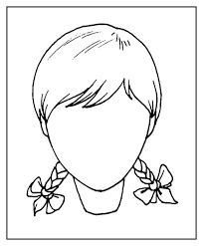
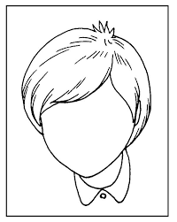
«Мое настроение»

Slide 15
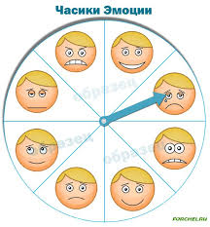
Домашнее задание

Slide 16


Slide 17
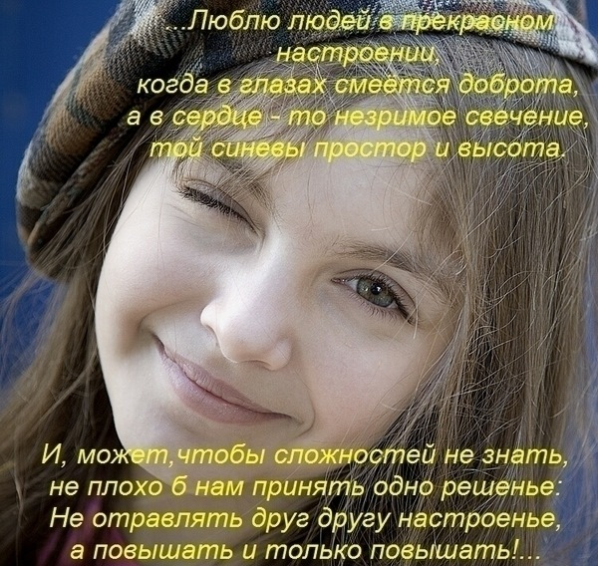

Slide 18
В презентации использованы следующие интернет-ресурсы:
http://www.grandars.ru/college/psihologiya/emocii-i-chuvstva.html
http://riddle-middle.ru/zagadki/otvety/%D3%EB%FB%E1%EA%E0
https://www.google.ru/search?q=%D0%BA%D0%B0%D1%80%D1%82%D0%B8%D0%BD%D0%BA%D0%B8+%D1%8D%D0%BC%D0%BE%D1%86%D0%B8%D0%B9&newwindow=1&es_sm=93&biw=1024&bih=677&tbm=isch&tbo=u&source=univ&sa=X&ved=0CBoQsARqFQoTCNLo8_zd38gCFQOecgodjH8N7w

